Slide 1
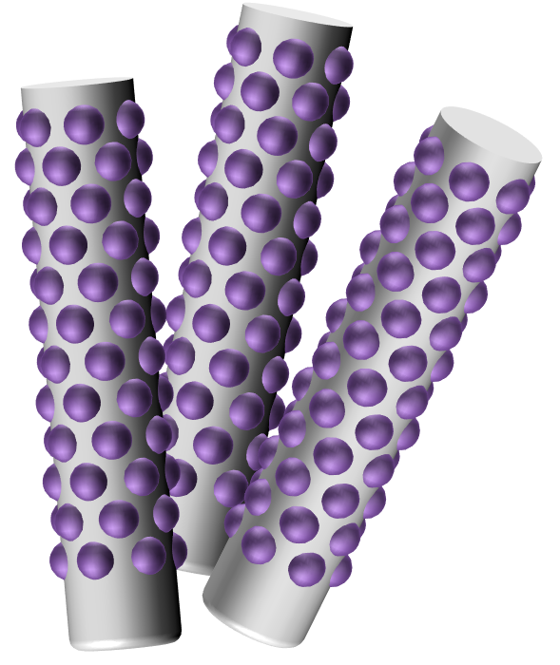
O
Fe(NO₃)₃
NH₄F
H₂N
NH₂
Stirring
140°
CNTs
5min
12h

Slide 2
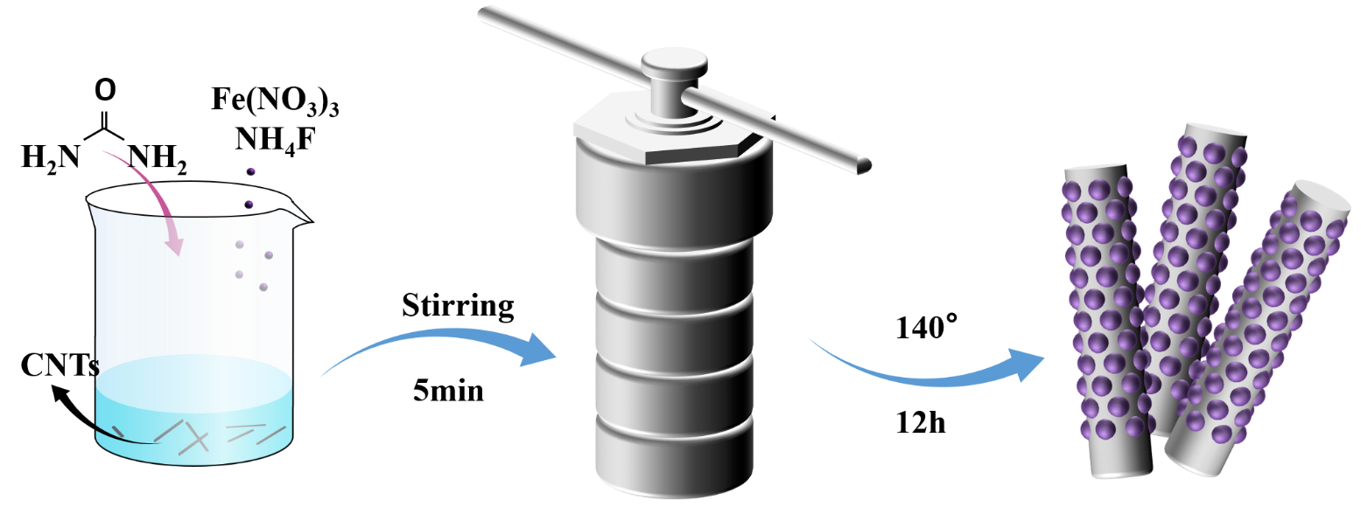

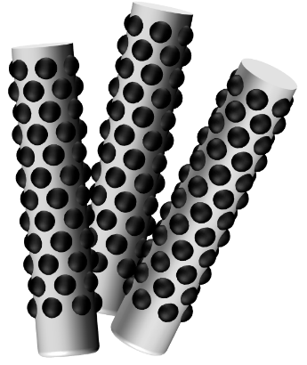


500°
2h

